Slide 1
LANDASAN-landasan Media Pembelajaran
Notes:
Media pembelajaran adalah media yang digunakan oleh pembelajar (guru, dosen, tutor) dalam memfasilitasi pembelajarannya. Guru memanfaatkan media pembelajaran tidak serta merta asal comot/ambil benda/barang yang ada di sekitarnya. Ada landasan-landasan/rasionalitas dalam memanfaatkannya. Landasan-landasan tersebut adalah

Slide 2
PSIKOLOGI
HISTORIS
LANDASAN-LANDASAN
MEDIA PEMBELAJARAN
TEKNOLOGIS
EMPIRIS
Notes:
Psikologi, Historis, Teknologis, Empiris

Slide 3
LANDASAN pSIKOLOGIS
Notes:
Setiap individu yang belajar adalah pribadi yang tidak pernah sama. Mereka adalah individu-individu yang unik baik secara fisik maupun psikis. Dengan demikian meninjau kondisi pebelajar itu diperlukan selain terjadinya proses belajar.

Slide 4


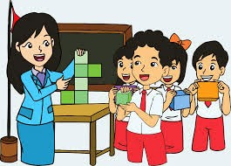
LANDASAN PSIKOLOGI
Karakteristik pebelajar
MEDIA PEMBELAJARAN
Proses pembelajaran
Notes:
Kondisi pebelajar atau karakteristik pebelajar bisa dimaknai sebagai bawaan psikologis saat mereka belajar. Karakteristik pebelajar mampu menjadi penentu faktor keberhasilan dalam belajar. Pebelajar memiliki banyak karakteristik, salah satunya yang bersinggungan langsung dengan media adalah gaya belajar.

Slide 5
Gaya Belajar
Visual
Auditory
Kinestetik
Notes:
Gaya belajar Visual adalah pebelajar yang sangat menyukai dan menikmati saat pembelajaran apabila menggunakan tayangan atau tampilan visual saat pembelajaran
Gaya belajar Auditory adalah pebelajar yang sangat sangat menyukai dan menikmati saat pembelajaran apabila menggunakan audio saat pembelajaran
Gaya belajar Kinestetik adalah pebelajar sangat menyukai dan menikmati saat pembelajaran apabila dapat meraba, menyentuh atau bahkan merasakan sensasi melalui obyek yang dibelajarkan.
Yang Manakah Gaya Belajar anda?

Slide 6
Ceramah guru, radio, rekaman
auditif
Gambar, film, video, diagram
GAYA BELAJAR
visual
Benda asli, pengalaman langsung
kinestetik

Slide 7
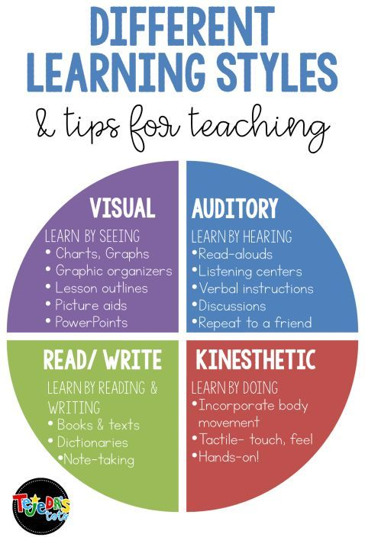

Slide 8
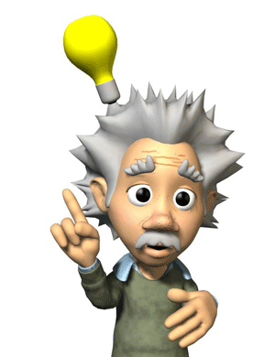


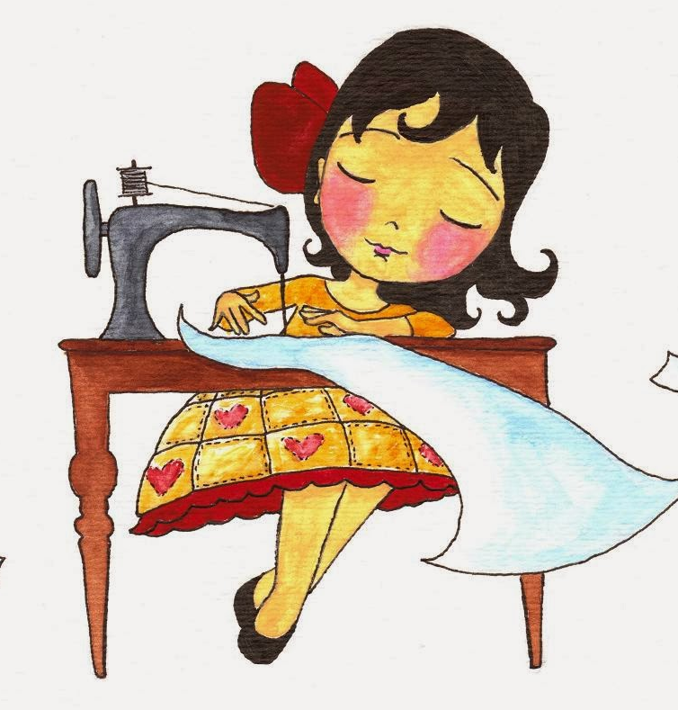
KOGNITIF
AFEKTIF
BELAJAR
PSIKOMOTORIK
Notes:
Landasan psikologis berikutnya adalah hasil belajar apa yang ingin dicapai saat memanfaatkan media pembelajaran tersebut.

Slide 9
Kognitif
Notes:
Perilaku-perilaku yang menekankan aspek intelektual

Slide 10
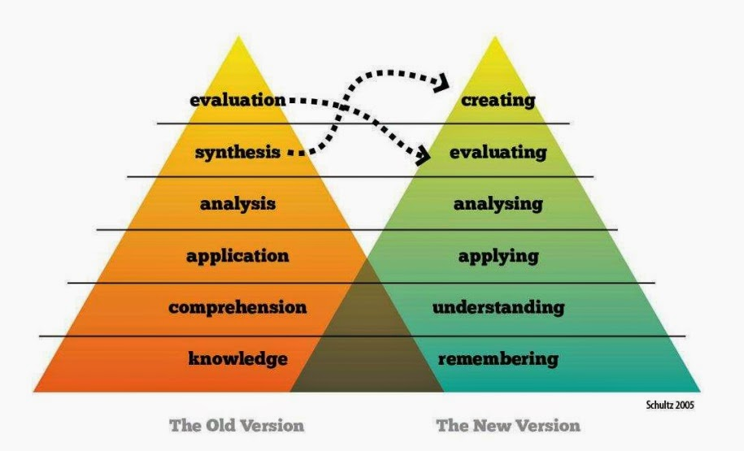
Taksonomi Bloom
Notes:
Taksonomi Bloom versi lama dan baru

Slide 11
Pengetahuan
Teori Belajar Gagne, ada 4 objek langsung:
Fakta
Konsep
Prosedur
Prinsip
Notes:
Menunjukkan fakta pulpen dan pensil
Konsep pulpen dan konsep pensil berbeda
Prosedur memfungsikan pulpen dan pensil
Prinsip pulpen dan pensil

Slide 12
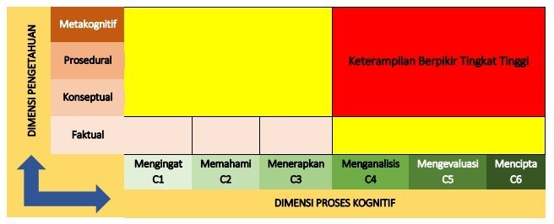
Dimensi Pengetahuan
(Anderson, Krathwol)
Notes:
Berbeda dengan dimensi pengetahuannya Anderson meskipun jumlahnya sama-sama 4

Slide 13
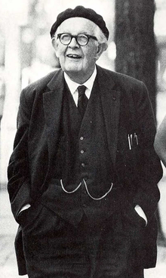
Tahap Perkembangan Berfikir
Jean Piaget
Notes:
Landasan Psikologis berikutnya adalah tahap perkembangan berpikir manusia. Tahapan ini merupakan tingkatan berpikirnya manusia berdasarkan usianya

Slide 14
Menurut PIAGET
Sensorimotor
Pra-operasi
Operasional Kongkrit
Operasional Formal

Slide 15


Sensorimotor
Terbentuknya Konsep “Kepermanenan Obyeks”.
Kemajuan gradual dari perilaku reflektif ke perilaku yang mengarah kepada tujuan
Notes:
0 – 2 tahun

Slide 16


Pra Operasional
Perkembangan kemampuan menggunakan simbol-simbol untuk menyatakan obyek-obyek di dunia.
Pemikiran masih egosentris dan sentralisasi
Notes:
2 – 7 tahun

Slide 17
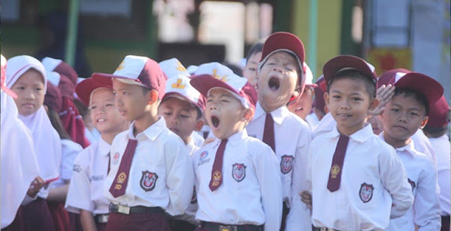
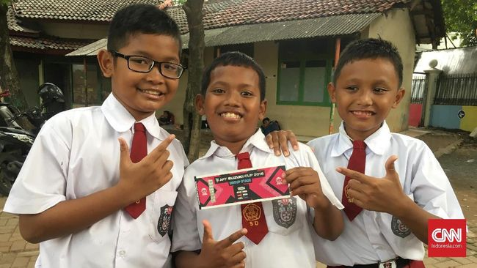
Operasional kongkrit
Perbaikan dalam kemampuan untuk berpikir secara logis
Kemampuan-kemampuan baru termasuk penggunaan operasi-operasi yang dapat balik.
Pemikiran desentralisasi dan pemecahan masalah tidak begitu dibatasi oleh keegosentrisan
Notes:
7 – 11 tahun

Slide 18


Operasional formal
Pemikiran abstrak dan murni simbolis mungkin dilakukan
Masalah-masalah dapat dipecahkan melalui penggunaan eksperimentasi sistematis
Notes:
11 tahun ke atas

Slide 19
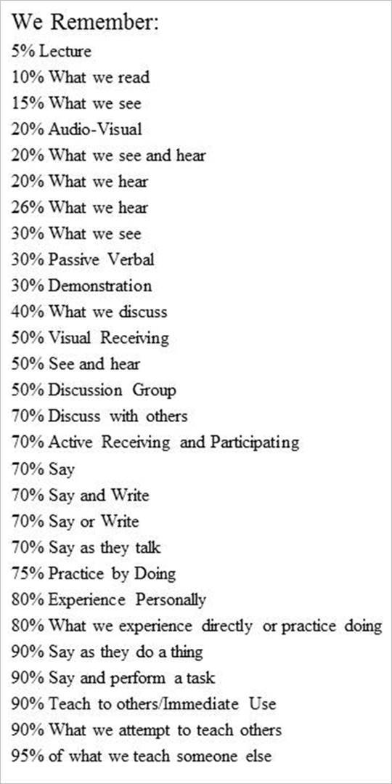
RETENTION
Januszewski & Betrus, 2002
AECT conference
Notes:
Berikut ini adalah ketahanan pebelajar dalam mempertahankan apa yang sudah dibelajarkan melalui media
Tidak lebih dari 50%, kecuali dengan metode dan strategi yang dilibatkan ke dalam pembelajaran tersebut.

Slide 20
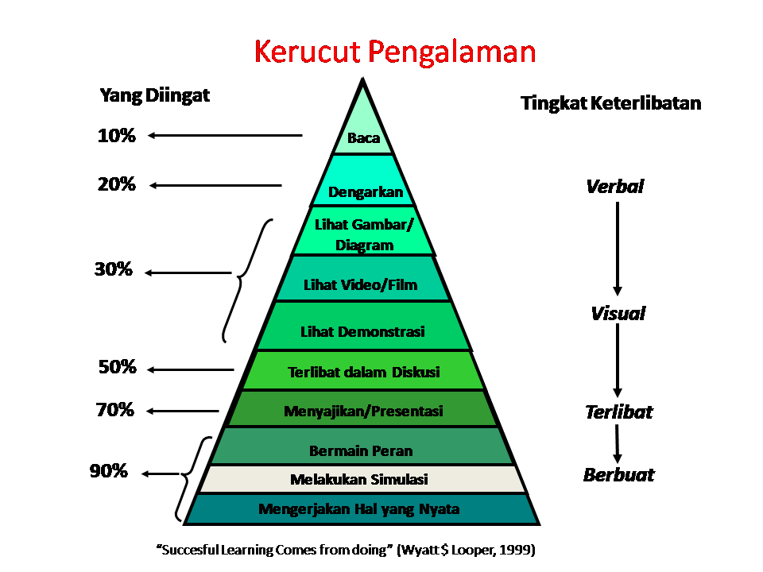

Slide 21
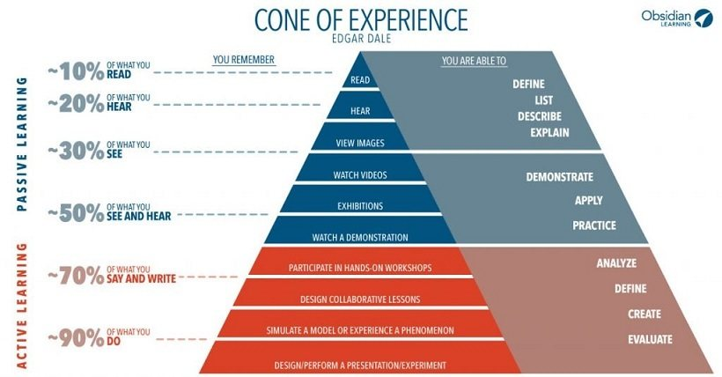

Slide 22
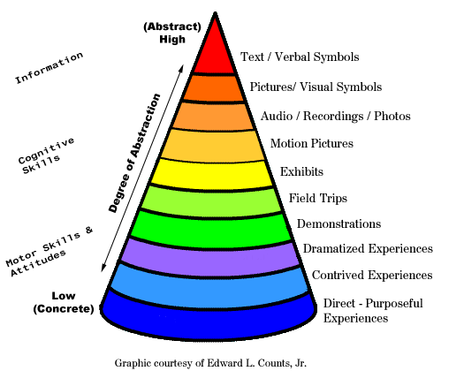
Notes:
Mulai bersifat kongkrit sampai menuju ke abstrak

Slide 23
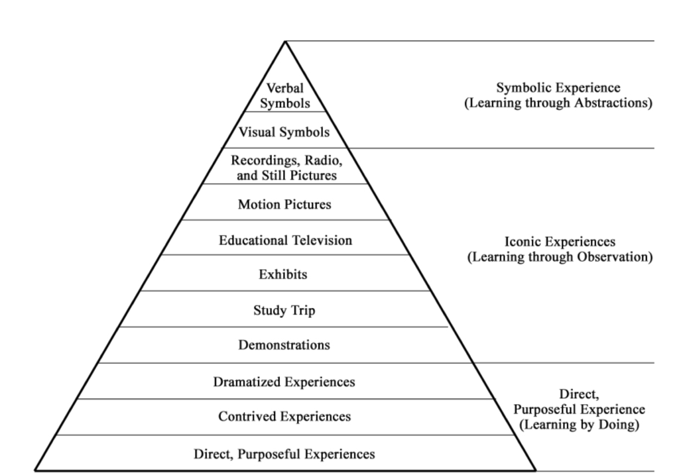
Notes:
Belajar melalui pengalaman langsung dan bertujuan (belajar dengan melakukan)
Belajar melalui observasi (pengalaman ikonik)
Belajar melalui abstraksi (pengalaman simbolik)

Slide 24
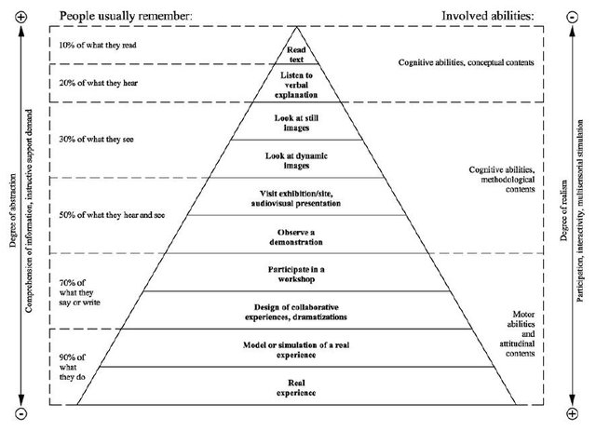
Notes:
Kemampuan yang dilibatkan

Slide 25
LANDASAN TEKNOLOG Media pembelajaran
Notes:
Sasaran akhir dari teknologi pembelajaran adalah memudahkan belajar bagi pebelajar dan memfasilitasi pembelajaran. Oleh karena itu para teknolog pembelajaran mengembangkan berbagai macam sumber belajar (learning resource) untuk memenuhi kebutuhan setiap pebelajar sesuai dengan karakteristiknya. Dalam upaya tersebut tidak berhenti mengembangkan dan menguji teori-teori tentang berbagai media pembelajaran melalui penelitian ilmiah yang dilanjutkan dengan pengembangan desain, produksi, evaluasi dan memilih media yang telah diproduksi, pembuatan katalog untuk memudahkan layanan penggunaannya, mengembangkan prosedur penggunaannya, dan akhirnya menggunakan baik pada tingkat kelas maupun pada tingkat yang lebih luas (diseminasi)

Slide 26
Suatu media hanya memiliki keunggulan dari media lainnya bila digunakan oleh pebelajar yang memiliki karakteristik yang sesuai dengan rangsangan yang ditimbulkan oleh media pembelajaran tersebut

Slide 27
Enam Manfaat Potensial
Produktivitas pendidikan
Pembelajaran bersifat individual
Dasar lebih ilmiah
Memantapkan pembelajaran
Pembelajaran lebih langsung
Lebih merata dan meluas
Notes:
Enam manfaat potensial dalam memecahkan masalah pembelajaran

Slide 28
LANDASAN EMPIRIK
empirik adalah suatu keadaan yang bergantung pada bukti yang telah diamati oleh seseorang.
Notes:
Menyajikan media untuk pembelajaran bukanlah berdasarkan keinginan dan kesukaan pembelajar (guru, tutor dsb-nya). Tetapi berdasarkan temuan-temuan empiric hasil penelitian yang telah dilakukan.

Slide 29
T a m a t
Klasifikasi Media Pembelajaran

